Slide 1
Demokracie (a její nepřátelé) Robert Zbíral

Slide 2
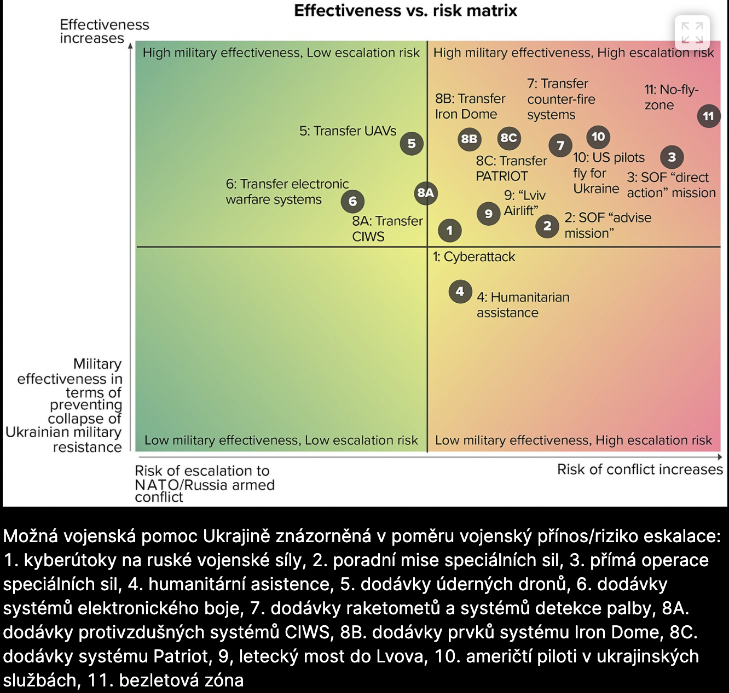

Slide 3
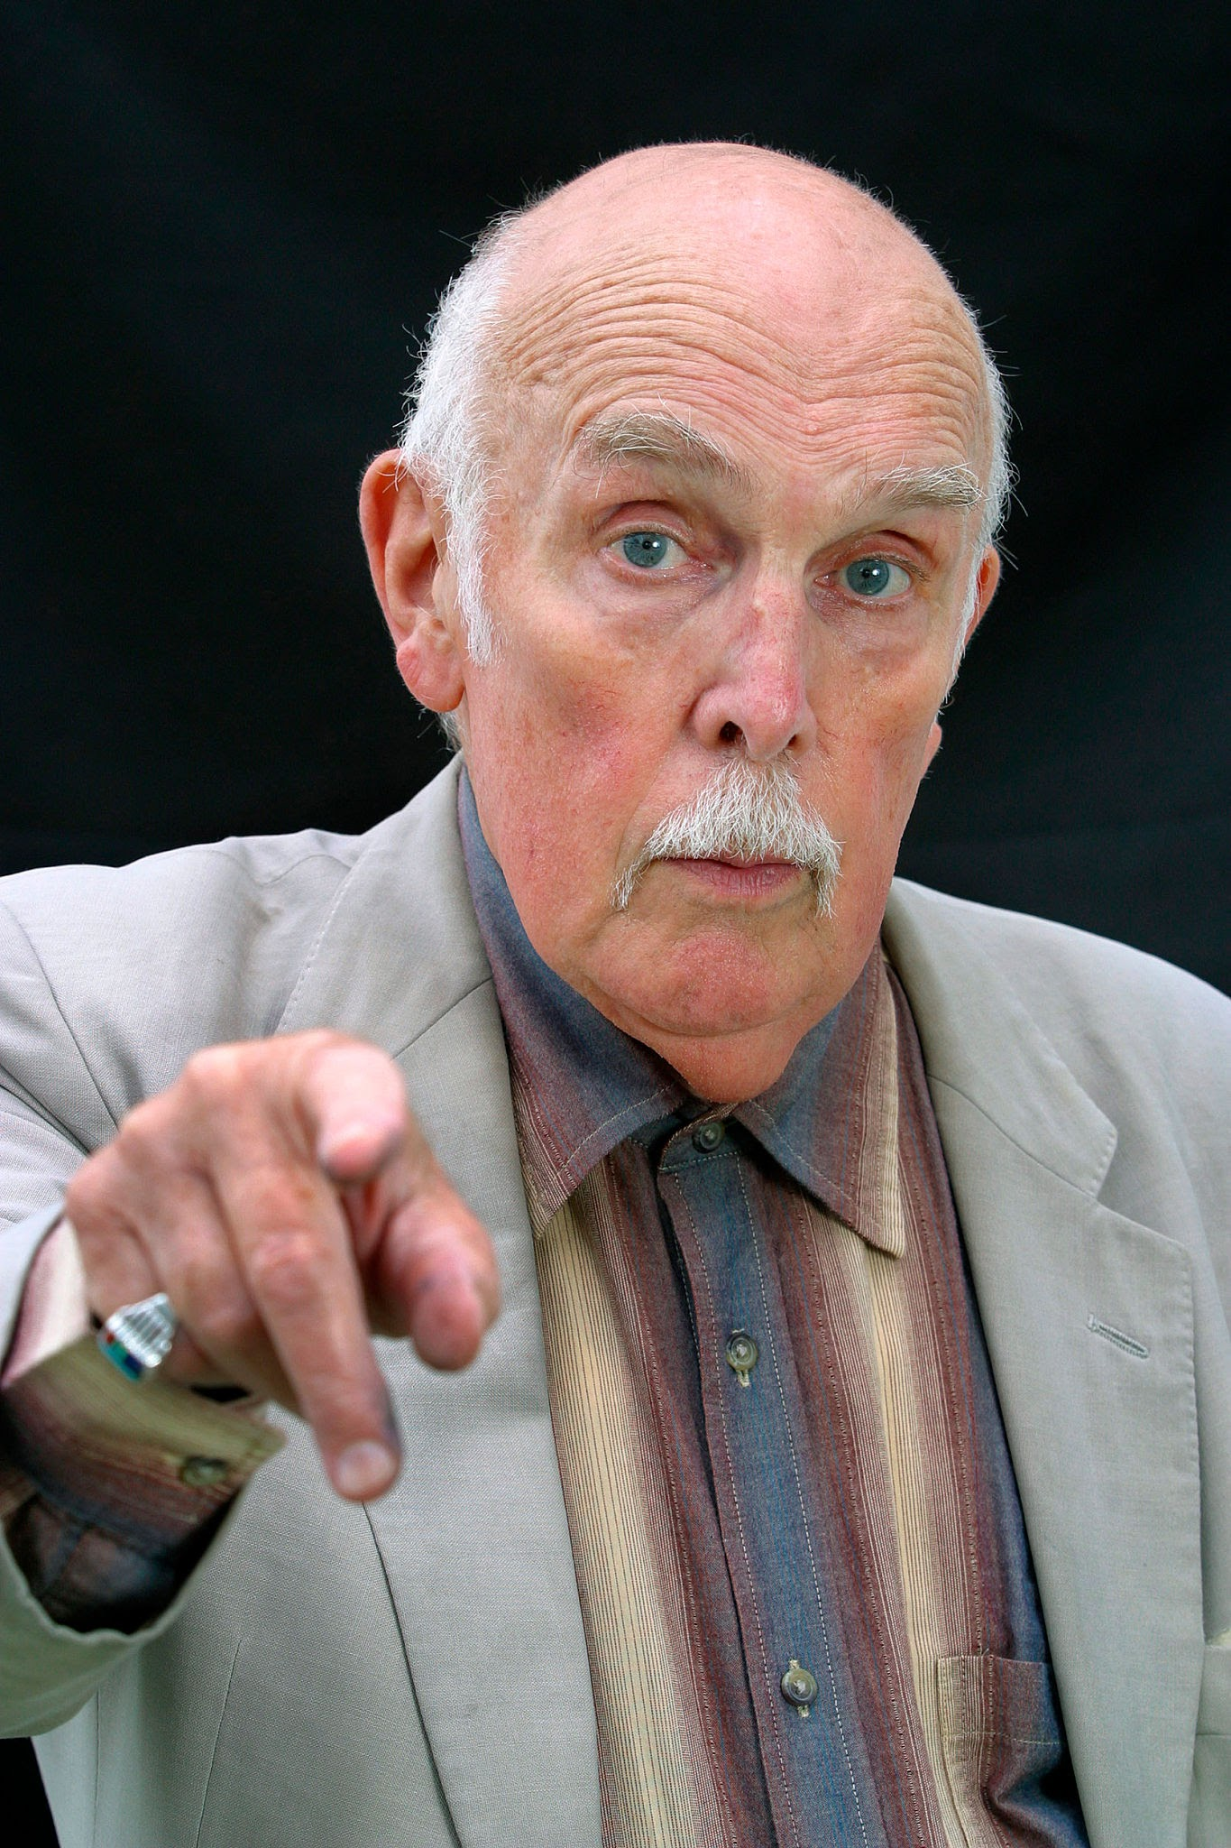
Demokracie
Demokracie je nejhorší forma vlády s výjimkou všech ostatních, které kdy byly vyzkoušeny (W. Churchill, 1947)
Demokracie je možná nejvíce zprofanované slovo ve veřejné diskuzi o čemkoliv (B. Cricks, 2000)

Slide 4
Legitimita jako základ stabilní vlády
odkud se bere autorita státní moci?: oprávněnost / správnost vlády (ochota akceptovat)
Rousseau: „I ten nejsilnější není nikdy dost silný, aby byl pánem, jestliže svou sílu nepřetváří v právo a poslušnost v povinnost.“
klasické pojetí Maxe Webera
tradice: historie, identita, symboly (monarchie)
charisma: osoba vůdce či jeho myšlenek
legalita: logický a férový systém pravidel (rozumnost)
kritika
jak lze tu či onu legitimitu zpochybnit?
jak legitimita vzniká? (není to jen manipulace mocných?)
stát jako subjekt se specifickou pozicí
legitimita podpořená efektivitou vlády (poskytuje občanům výhody)
legitimita donucení (monopol moci a různé druhy negativní motivace
je ale síla svázaná legalitou či jen posiluje režim?

Slide 5
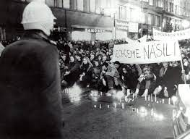
Odbočka: Jak vznikají revoluce?
marxisté: socio-hospodářské rozpory
třídní boj přeroste v otevřený konflikt (buržoazní či proletářské revoluce)
proti: marxistické revoluce spíše převraty, i v nerozvinutých společnostech atd.
systémová teorie (T. Gurr, 1970)
nerovnováha v systému, již nedokáže reagovat na hospodářské či sociální změny
požadavky občanů nesouzní s kapacitou vlády
socio-strukturální teorie (T. Stockpolová, 1979)
systém pro svou slabost (či nedostatek vůle) nedokáže kontrolovat výkon donucovací moci

Slide 6
Rozmach demokratické legitimity
legalita postupně jako převládající druh = vliv racionalismu
dnes demokracie brána jako dominantní forma legitimity
vlny demokratizace od od konce 19. století
základní prvky:
souhlas: účast na politickém životě
jednání a kompromis: nástroje pro vyrovnávání zájmů
zpětná vazba: možnost vyrovnání výkyvů (změna vlády)
protiváha: nedemokratická legitimita
imitace demokratických nástrojů a institucí
prvek poskytování výhod (efektivita)
podpora ideologie (třeba Kaddáfí a „zelená revoluce“)

Slide 7
Demokracie: základní prvky
demos – kratos (vláda mnoha), ale termín používán pro označení nekonečného množství situací
A. Lincoln: „Vláda lidu, prostřednictvím lidu, pro lid“
kdo je lid?
viz i čl. 2 odst. 1 české Ústavy („Lid je zdrojem veškeré státní moci…“
vyloučení řady osob z pol. života (černí v USA, ženy ve Švýcarsku až 1971, vězni, věk)
abstraktně:
obecná (kolektivní) vůle, soubor jednotlivců, většina?
politicky či národnostně vymezená?
hrozba tyranie většiny (Tocqueville, Mill)

Slide 8
Demokracie: základní prvky
jak má lid vládnout?: přímá a nepřímá demokracie
výhody přímé dem.: lid má bezprostředni kontrolu, lid je politicky vzdělanější, není třeba prostředníků, lid ochotnější akceptuje rozhodnutí
výhody nepřímé dem.: praktičtější, „osvobozuje“ lid od politiky, vládnou nadanější, odstiňuje lidi od politických sporů
jaké jsou zájmy lidu?
klasická demokracie: lidé mají zájmy, zvolí si zástupce, ti prosazují jejich zájmy v duchu obecného blaha
Schumpeterova kritika (1942): není zde obecné blaho a lidé jsou jsou politicky neracionální
neklasická (elitistická) demokracie: lidé si volí zástupce, ti pak vládnou bez ohledu na vůli lidu
ekonomická teorie demokracie (Downs, 1956): lidé jsou zákazníky a politické strany firmami
totalitní (plebiscitární) demokracie: vůdce (strana) ví, co lidé potřebují

Slide 9
Demokracie: pro a proti
Pro | Proti
umožňuje bez násilí řešit spory uvnitř společnosti = debata, přesvědčení, kompromis (každý má hlas) teze o únikovém ventilu | demokracie upřednostňuje konflikt (podstata volebního boje); v určitých společnostech hrozba intenzifikace sporů
univerzalita hodnot jako je právo podílet se na vládě (předpoklad jiných práv) | demokracie jako hodnota Západu (individualismus, pluralismus)
prevence proti tyranii = omezenost moci vládnoucích (odpovědnost a možnost je „potrestat“) | vláda většiny není automaticky dobrou vládou (převahu mají méně nadaní)

Slide 10
Liberální demokracie
nejčastější model uspořádání demokratické vlády
účast lidu = demokratický prvek
svobodné volby: široká účast a reálná soutěž mezi kandidujícími
ochrana práv jednotlivce = liberální prvek
základní práva chráněna před volebním vítězstvím
dobré i pro zapojení občanů do politiky (a tedy konfliktu)
potřeba řádného institucionálního zajištění (role ústavy a soudní moci)
velmi náročné vytvořit i udržet – nutnost doplnění i dalších legitimizačních zdrojů než legality

Slide 11
Vztah demokracie a ekonomické prosperity
existuje mezi proměnnými korelace?
naprostá většina liberálních demokracií jsou bohaté státy (Uruguay, Mauricius a Kostarika výjimkou)
poskytování dobrých služeb pro občany
bohatství usnadňuje konsensus, pomáhá udržovat systém pro ochranu práv
v chudých státech empiricky hrozí větší riziko ztráty demokracie
je zde ale i kauzalita? – vede demokracie k bohatství či naopak?
opatrný závěr, že demokratizace vede k růstů HDP (ale spíše asi dopad ochrany základních práv?)

Slide 12
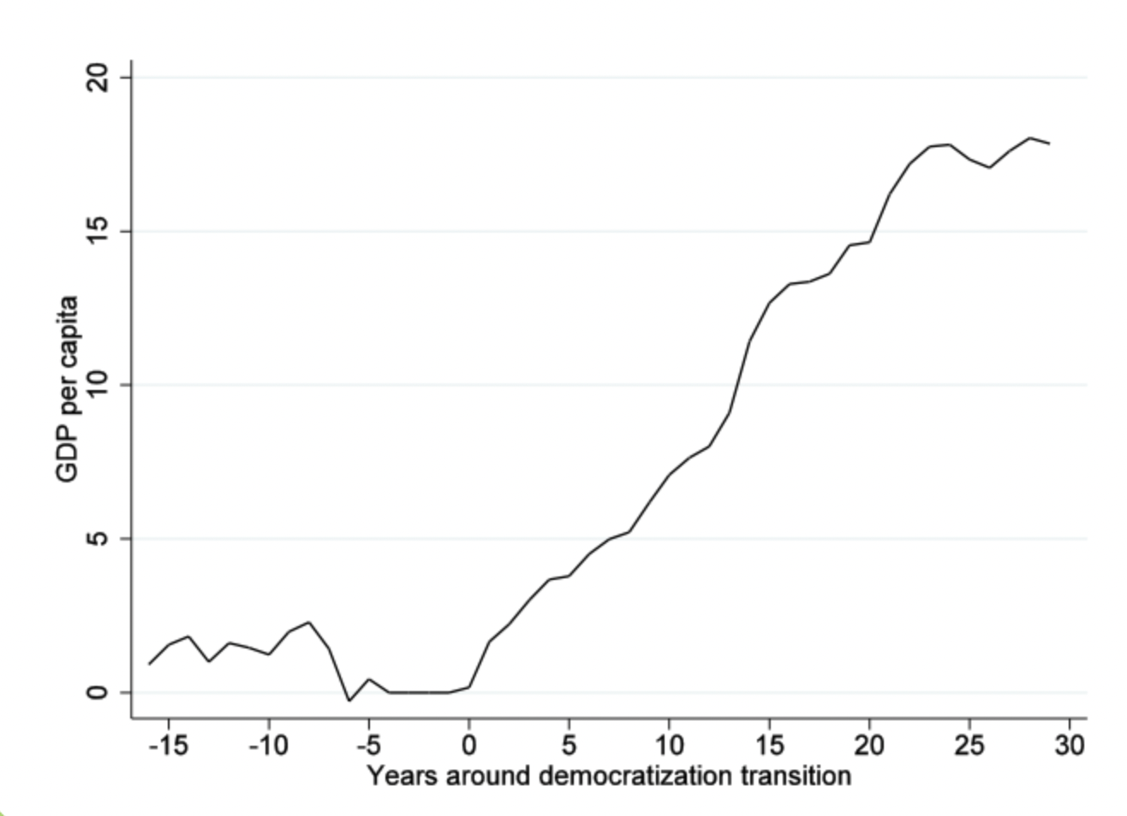
Vztah demokracie a ekonomické prosperity
https://voxdev.org/topic/institutions-political-economy/democracy-and-economic-growth-new-evidence

Slide 13
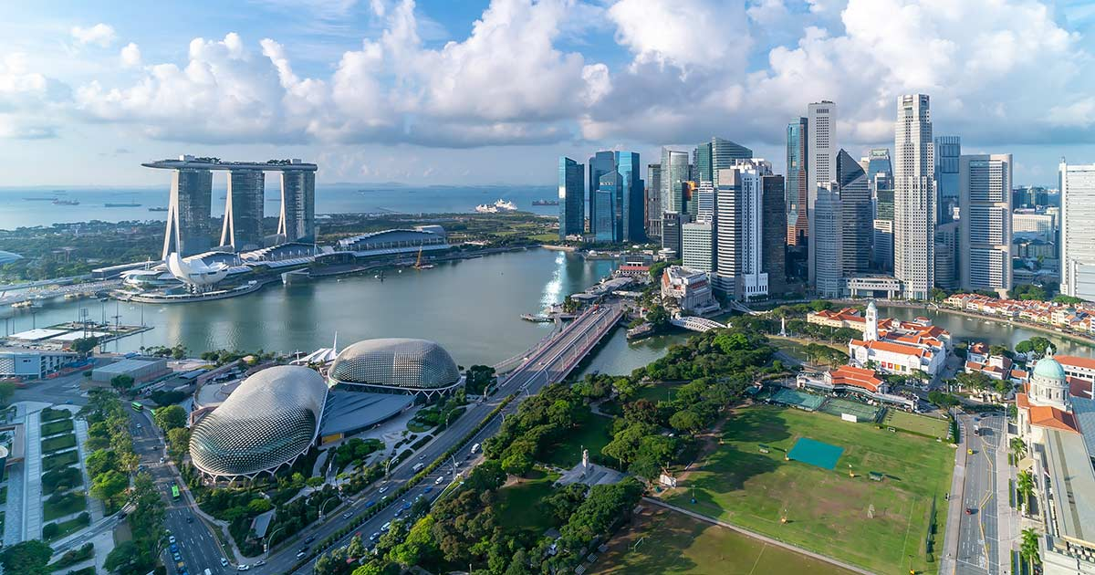
Neliberální demokracie
někdy označovány za omezené demokracie, hybridní režimy atd.
definice: odvozují legitimitu od voleb, ale omezení základních práv (což ovlivňuje i soutěživost voleb)
jak k tomu dochází?
hlásám demokracii, ale realita je jinde
cíleně omezuji některá základní práva
proč k tomu dochází?
liberální demokracie vnímána jako neefektivní (krátkodobě zaměřená atd.)
faktor času – čím déle udržují, tím těžší odůvodnit
neúspěch vede k dalšímu utužování moci
příklady
úspěšný: Singapur
neúspěšný: Rusko
sporný: Maďarsko

Slide 14
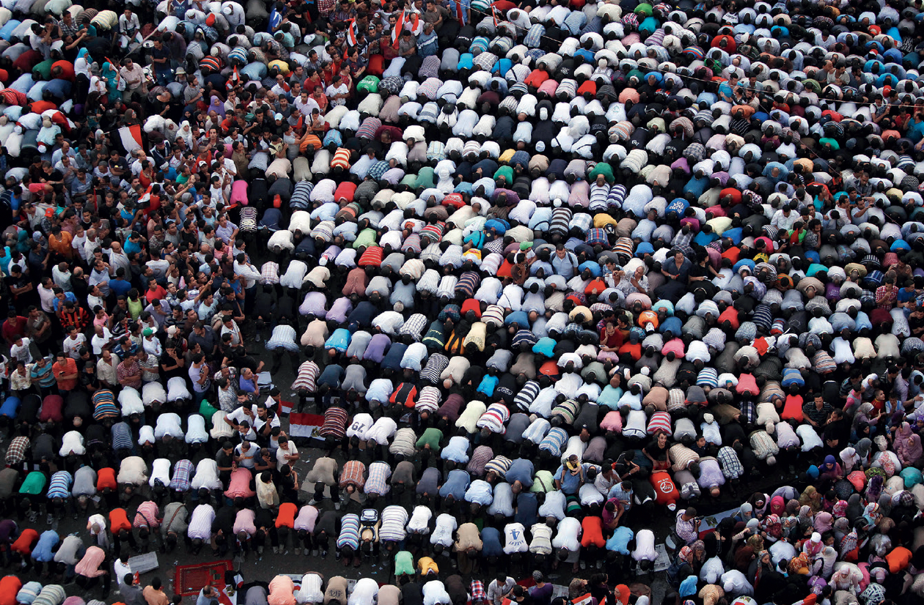
Teorie o „nedemokratické“ společnosti
teze, že některé společnosti nejsou způsobilé k demokracii
příklad arabských (muslimských) států
pokus o „pozápadnění“ na počátku 20. století
socialistická vlna (strana Baath)
odpor tradičních skupin (Muslimské bratrstvo)
případová studie Egypta
klíčová země arabského světa (Suez) – události po získání nezávislosti
H. Mubarak a hybridní režim (armáda, business)
arabské jaro (2011) – volání po demokratizaci
2012 vítězství M. Mursího a Muslimského bratrstva (51 ku 49 %) – celkové zhoršení situace
2013 - vojenský puč a vládne A. Sísí (zisk 96 % ve volbách)

Slide 15
Modely demokracie dle A. Lijpharta (1968)
východisko dvou kritérií
je společnost kulturně (jazykově, nábožensky atd.) soudržná nebo různorodá?
politické elity spolupracují či nikoliv?
výsledné modely
dostředivá demokracie (homogenní společnost, konkurence elit)
srv. Británie
odstředivá demokracie (heterogenní společnost, konkurence elit)
srv. Itálie, výmarské Německo
konsociační demokracie (heterogenní společnost, spolupráce elit)
srv. Nizozemsko
depolitizovaná demokracie (homogenní společnost, spolupráce elit)
možná Rakousko? (kartelová demokracie)
také rozlišování mezi většinovou a konsenzuální demokracií
spor o to, které z demokracií jsou efektivnější…: Lijphart pro konsenzuální formu, ale řada námitek (hospodářské i politické důsledky)

Slide 16
Liberální demokracie ve světle ideologií
liberalismus a konzervatismus: co je na ní dobrého?
základní výhodou poskytování svobody (základní práva)
lidé mají možnost se vyjádřit = volby (odpovědnost vlády)
podpora kompromisu (nikdo nevládne donekonečna)
umožňují i vzájemnou akceptaci odlišností mezi konz. a liberály
fašismus: odmítnutí individuálních práv
důležitost společenství (národa)
lidé jsou utlačováni (hájí soukromé zájmy místo společného dobra)
socialismus/komunismus: skrytý nátlak
hájení špatných individuálních práv = jen trik pro hájení zájmů bohatých
politická práva nejsou k ničemu, pokud se nemám dobře
politický islamismus: odrazuje lidi od cesty k Bohu
brání vývoji k čisté společnosti (podpora nemorálnosti)

Slide 17
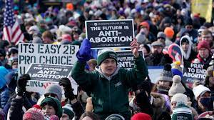
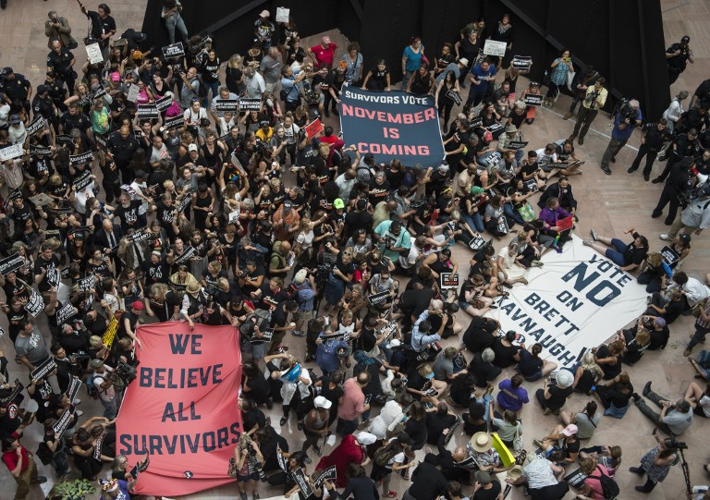
Liberální demokracie a ideologie: kritika zevnitř
liberálové: systém zastoupení a práv ovlivněn penězi
prosazování zájmů není rovnocenné (volební kampaně, lobbing)
možnost ovlivnění soudního systému
konzervativci: podporovat morální společnost
potřeba společenství a tvorby identity
kritika rozšiřování netradičních práv

Slide 18
Nedemokracie: totalita
demokracií a totalita jako dvě protichůdné strany jedné osy
základní charakteristika: snaha o ovládnutí všech prvků
charakteristické prvky:
podhoubí masové společnosti s vykořeněným jedincem (Arendtová)
státostrana a v jejím čele vůdce
společnost podřízena ideologii, vysvětluje společenskou realitu
vyžadována aktivní účast občanů – mobilizace
uplatňování teroru
mesiášství – snaha změnit společnost

Slide 19
Nedemokracie: autoritářství
obtížné nabídnout obecnou definici
svébytná forma vlády, ale vymezeno hlavně na rozdílu proti totalitě
dělení na sféru soukromou a politickou (ta vyhrazena vládnoucím)
 | Aut. | Totl.
autonomie nepolitiky | ano | ne
kontrola všech aspektů života | ne | ano
úplná kontrola ekonomiky | ne | ano
masová strana | částečně | ano
pol. opozice | částečně | ne
vůdčí ideologie | ne | ano
masový teror | ne | ano
násilí proti protivníkům | ano | ano
mobilizace lidu | částečně | ano
expanze | ne | ano
vzor pro jiné státy | ne | ano

Slide 20
Vzájemné porovnání
 | lib. dem. | nelib. dem. | autoritářství | totalita
média | svobodná | omezená | poslušná | státní
pol. strany | několik | jedna dominuje | jedna či žádná | jedna
volby | soutěživé | s vadami | ovlivněné | žádné či s falšované
ideologie | mnoho | omezeně | žádné či předstírané | jedna povinná
ústava | omezuje vládu | účelový výklad | omezuje jednotlivce | slouží státu
zákl. práva | chráněna | ohrožená | jen vybraná | žádná
zájmové skupiny | četné a autonomní | méně a poslušné | hlídané státem | žádné autonomní
hospodářství | tržní | omezeně tržní | částečně státní | státní
armáda | podléhá zvoleným pol. | hraje pol. roli | propojená s režimem | kontrolována stranou
korupce | nízká | vysoká | všudypřítomná | vysoká

Slide 21
Měření kvality (ne)demokracie
různé indexy měřící kvalitu demokracie na základě řady kritérií
Human Freedom Index: https://www.cato.org/human-freedom-index/2021
Varieties of Democracy (V-Dem): https://www.v-dem.net/
Democracy Index: https://www.eiu.com/n/campaigns/democracy-index-2021/

Slide 22
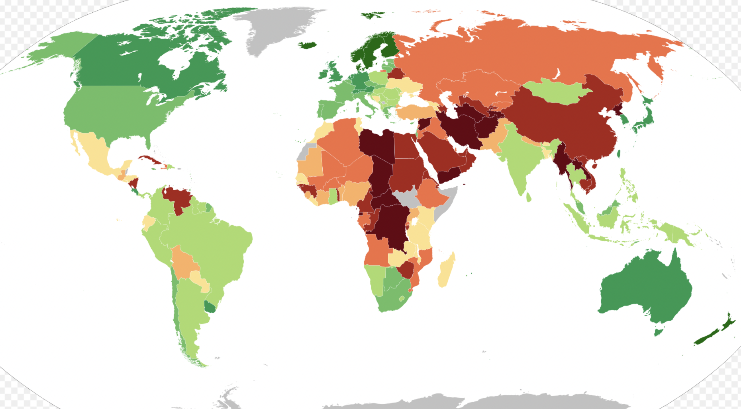
Měření kvality demokracie

Slide 23
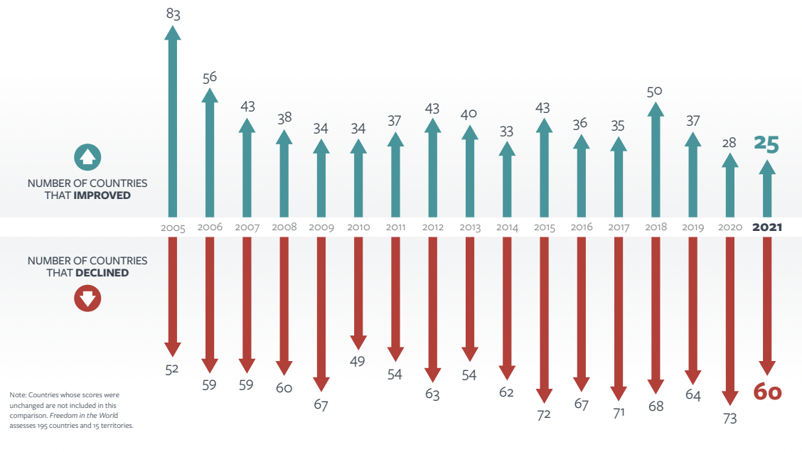
Měření kvality demokracie: směr k autoritářství?
https://freedomhouse.org/sites/default/files/2022-02/FIW_2022_PDF_Booklet_Digital_Final_Web.p

Slide 24
Kam kráčí Čína?: aplikace vysvětlujících paradigmat
racionalismus
způsob vlády odráží distribuci zdrojů ve společnosti
koncentrovaná skupina = autoritářství, více = demokracie
Čína původně chudou ekonomikou (komunisté neměli opozici)
investice podporují zbohatnutí, ale podnikatelé za to vděčí straně (obava z nestability)
institucionalismus
způsob vlády odráží historický způsob organizace společnosti (omezují/konkurují jiné subjekty centrální moc?)
Čína tradičně velmi centralizovaná – komunisté v podstatě jen pokračují
dokud se nerozvine autonomní sféra, tak žádná změna
konstruktivismus
kultura či identita odráží způsob vlády podporovaný občany
Čína konfuciánská – silný důraz na stabilitu a řád, nezkušenost s demokracií, role nacionalismu (odmítnutí Západu)
bohatnutí posiluje pocit výjimečnosti

Slide 25
Kam kráčí Čína?: aplikace vysvětlujících paradigmat
 | racionalismus | institucionalismus | konstruktivismus
kdo podporuje autoritativní vládu? | ti nejvíce závislí na státu: straníci, státní podmínky, chudí | stranické a podnikatelské elity | straničtí ideologové a nacionalisté
kdo podporuje demokracii? | podnikatelé, střední třída | osoby žádající autonomii: místní politici, náb. skupiny, studenti | vzdělané osoby obdivující západní hodnoty
kdy by měl růst tlak na demokracii? | ekon. růst povede k bohatnutí bez role státu | když se zorganizuje občanská společnost, soupeřící názory | když se režim zkompromituje a objeví se prodemokratické síly
co máme hledat? | podnikatele zvažující odpoutání od režimu kvůli zachování zisků | místa s dobře organizovanými lokálními skupinami | politiky či jiné elity opouštějící nacionalistickou rétoriku

Slide 26
Díky za pozornost ☺

